Slide 1
Августовское совещание работников образования
городского округа «город Якутск»
Стратегии достижения качества образования
в образовательной организации
Левченко Татьяна Григорьевна,
заместитель директора по управлению качеством образования
МОБУ СОШ №21 городского округа «город Якутск»

Slide 2
Стратегические направления качества образования в школе:
Развития профессиональной компетентности педагогов
Индивидуализация обучения, более полное раскрытие индивидуального потенциала учащихся.
Использование диагностических методик для оценки качества образования, полученные оценки становятся основой для построения стратегического плана образовательной организации.
Принятие управленческих решений по качеству на основе обширной и разносторонней информации.

Slide 3
Управление качеством в школе начинается с работы с человеком и, прежде всего с учителем, и заканчивается работой с кадрами, повышением их профессионального уровня. Других путей нет…
Ю. А. Конаржевский
Развития профессиональной компетентности педагогов:
- система повышения квалификации;
- аттестация педагогических работников;
- самообразование педагогов;
- активное участие в работе методических объединений, педсоветов, семинаров, конференций, мастер-классов;
- владение современными образовательными технологиями, методическими приемами, педагогическими средствами и их постоянное совершенствование;
- овладение информационно-коммуникационными технологиями;
- участие в различных конкурсах, исследовательских работах, экспертных комиссиях.
Молодые специалисты
Повышение качества преподавания
Индивидуализация обучения, более полное раскрытие индивидуального потенциала учащихся.
Создание образовательного пространства.
Организация внешнего взаимодействия школы с упреждениями образования, культуры и спорта.
Создание предметной среды.
Повышение образовательной результативности через создание личностно развивающей образовательной среды
Повышение результативности работы с высокомотивированными детьми
Создание адаптивного пространства
Решение социальных проблем в условиях школы (тьюторское сопровождение)

Slide 4
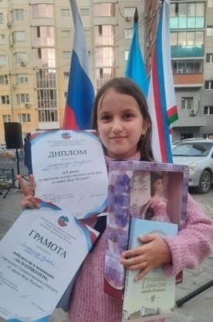
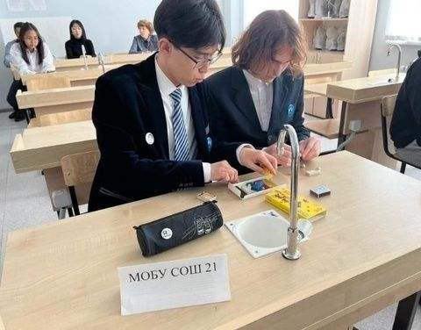
Стратегии достижения качества образования
Использование диагностических методик для оценки качества образования, полученные оценки становятся основой для построения стратегического плана образовательной организации.
Методика экспертизы образовательной среды В.А.Ясвина ( проводится анкетирование участников образовательного процесса, анализ)
Мониторинг, статистика, социология в деятельности образовательного учреждения. С.А. Писарева.

